Slide 1

Воронежский Государственный университет Кафедра технологий обработки и защиты информации
Социальная сеть для публичного обмена сообщениями “NTproject”
Исполнители: В.В. Шумбасов, М.А. Проценко, П.А. Хоменко
1

Slide 2
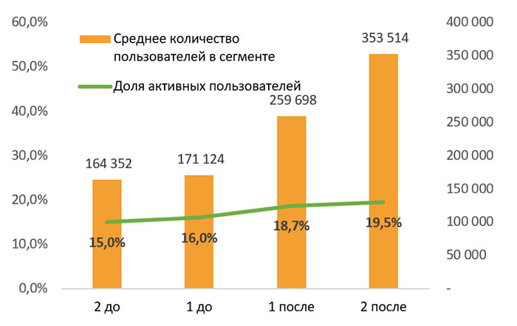
Введение
Исследования GlobalWebIndex о количестве активных пользователей в период пандемии
2
2020 год

Slide 3
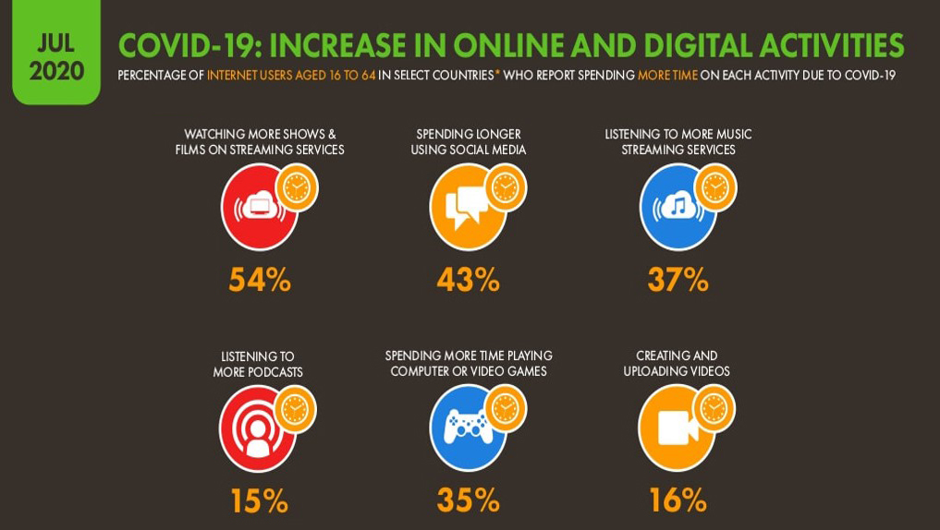
Введение
Компания WeAreSocial
3

Slide 4
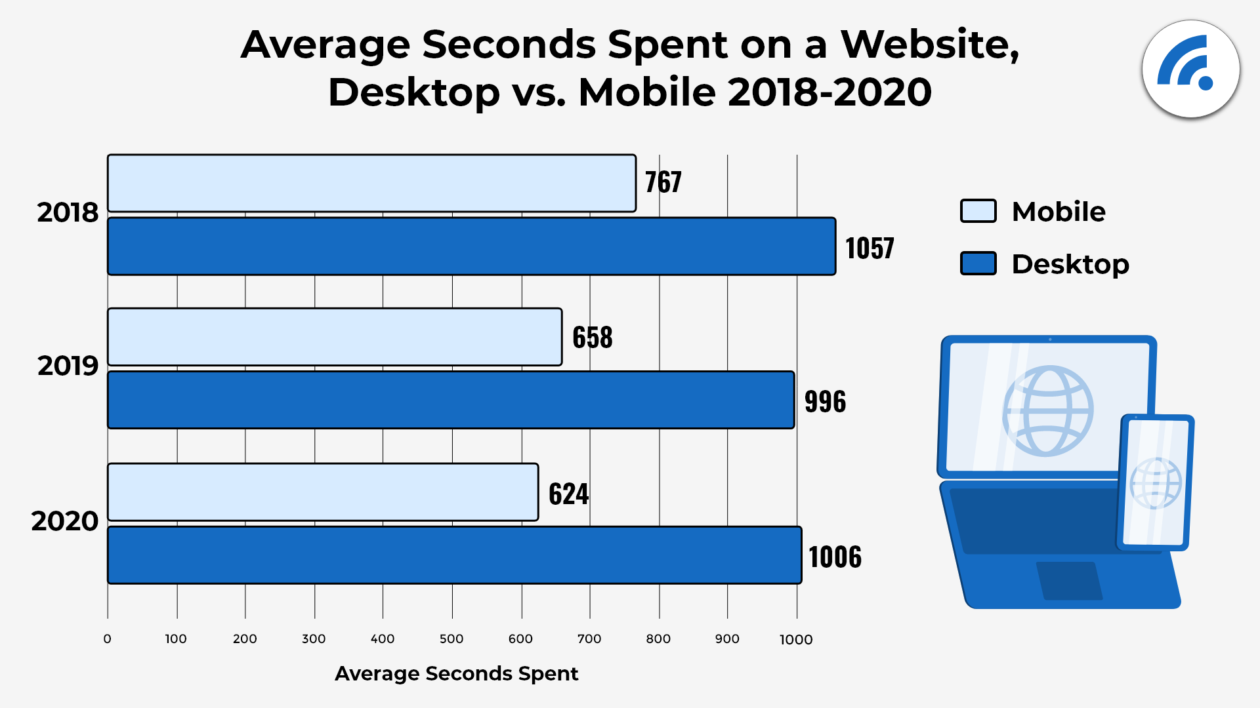
BroadBand-Search
4

Slide 5
Актуальность
Создание веб-приложения способствующего открытому выражению общественной, социальной позиции пользователей.
Основная задача веб приложения
Создание и публикация коротких заметок в формате блога.
5

Slide 6

Анализ рынка
Преимущества:
• Бесплатный сервис
• Загрузка мультимедийного контента Недостатки :
• Доступен только авторизованным пользователям
• Ограниченность в объеме материала
Twitter
6

Slide 7

Анализ рынка
Преимущества:
• Бесплатный сервис
• Загрузка мультимедийного контента Недостатки :
• Доступен только авторизованным пользователям
• Отсутствует возможность выражения негативного отношения к контенту
Tumblr
7

Slide 8

Анализ рынка
Преимущества:
• Бесплатный сервис
• Возможность заработка с рекламы
• Несколько авторов
Недостатки :
• Официальная поддержка перестала осуществляться
• Обязательный аккаунт в Google
8

Slide 9

Требования
Стабильная работа на современных веб-браузерах
Функциональный интерфейс выполненный в стиле «material design»
Адаптивность сайта под мобильные устройства
Обеспечение защиты от человеческих ошибок
9

Slide 10

Bootstrap MySQL Java - Spring Boot Spring Security Spring Data Hibernate Freemarker FlyWay
Стек технологий
10

Slide 11
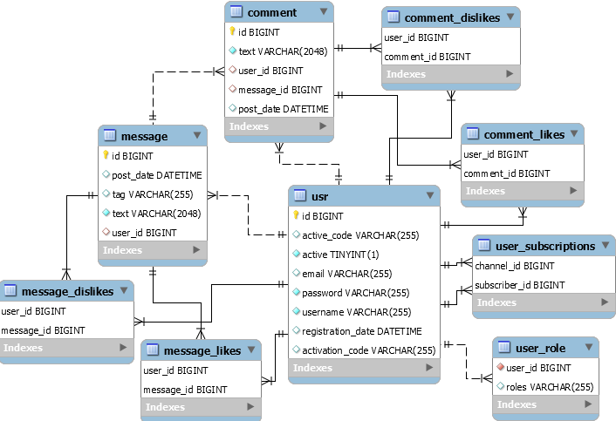
ER –диаграмма
базы данных
11

Slide 12
Основные роли: Гость Пользователь Администратор
Use Case
12

Slide 13
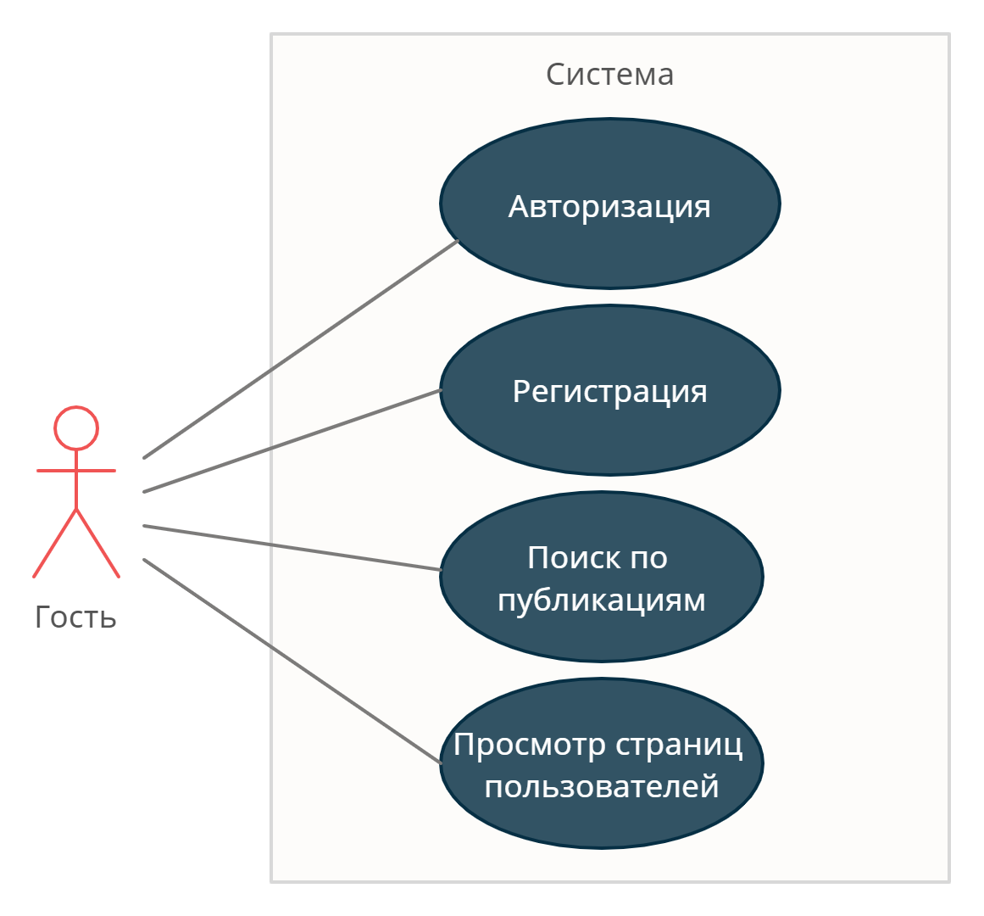
Гость
13

Slide 14
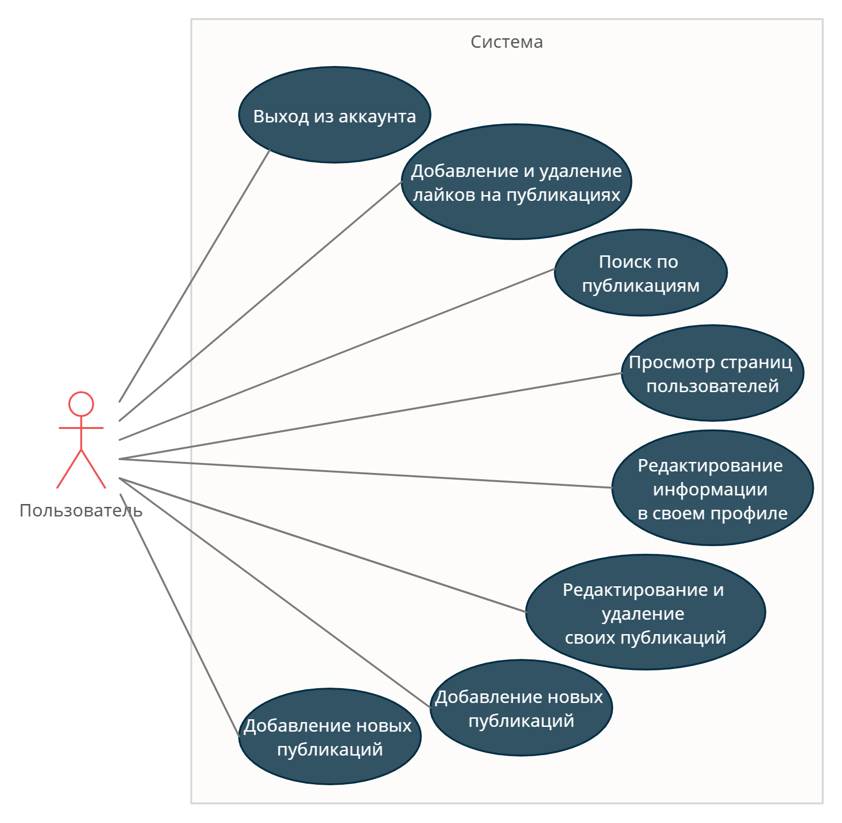
Пользователь
14

Slide 15
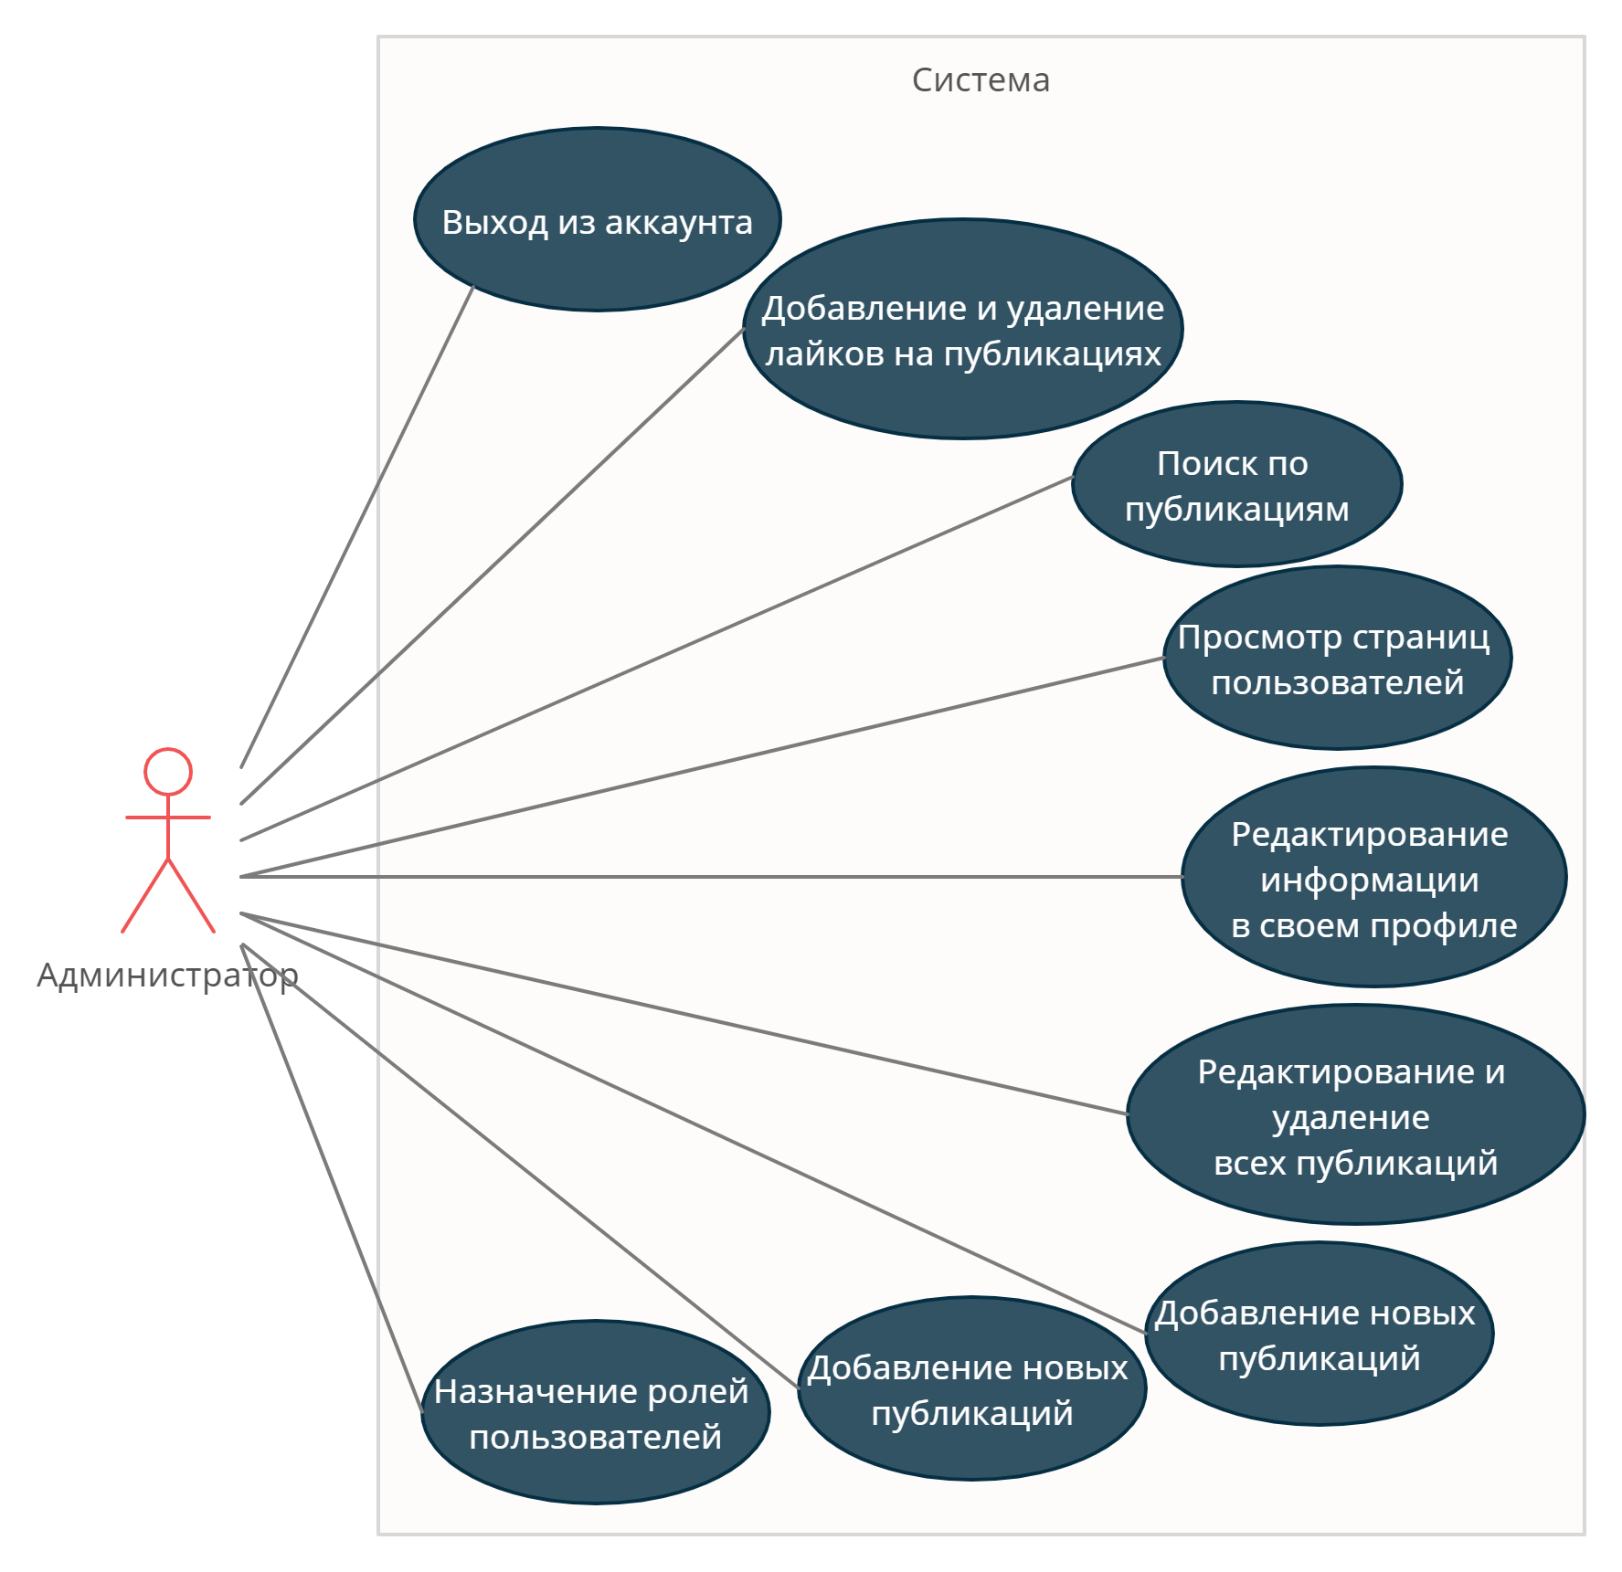
Администратор
15

Slide 16
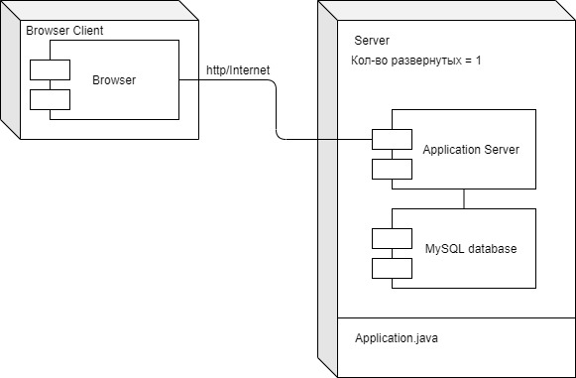
Развертывание системы
https/Internet
16

Slide 17
Реализация
17

Slide 18
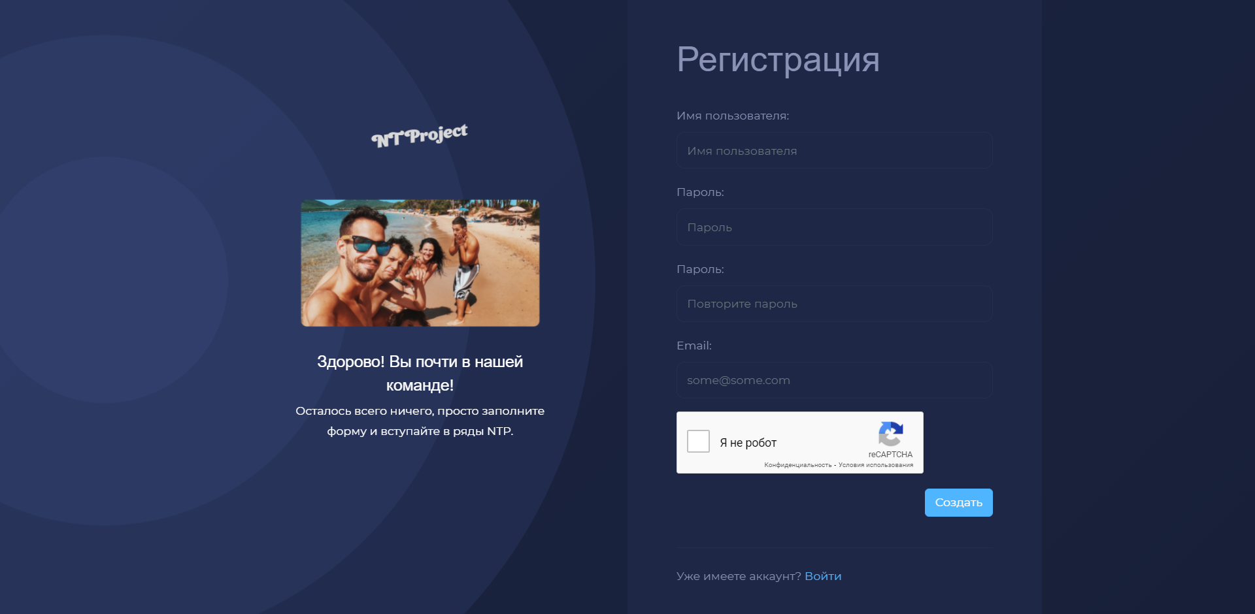
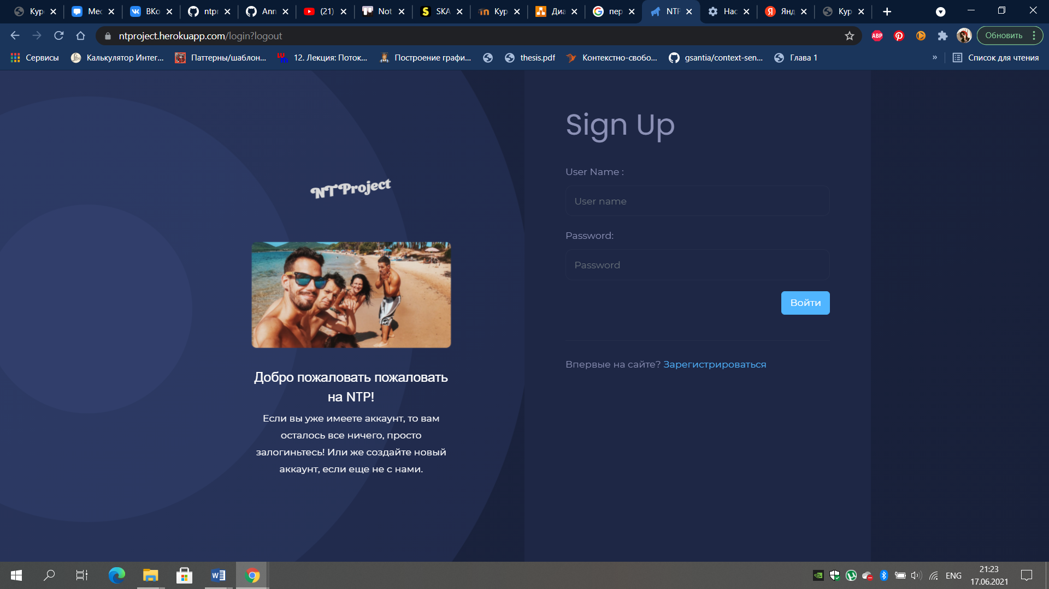
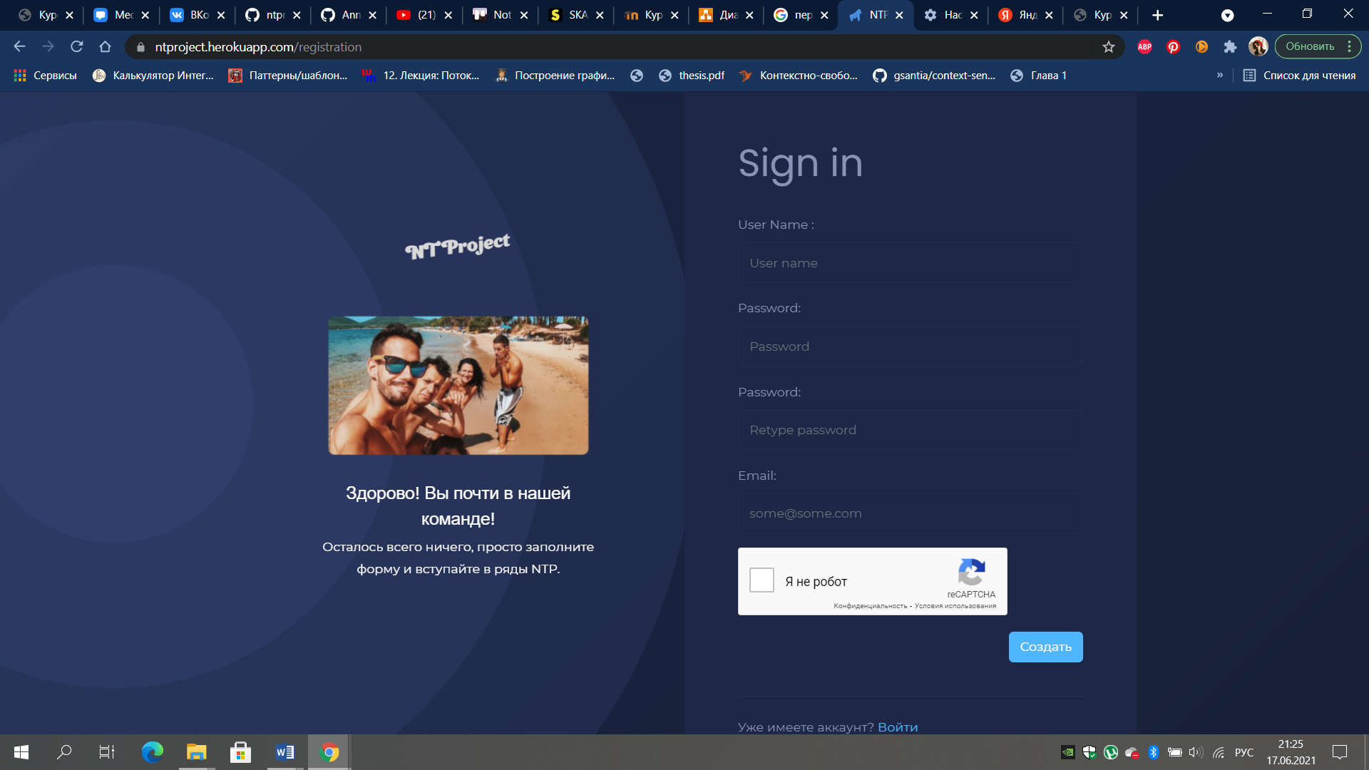
с
Страница регистрации
18

Slide 19
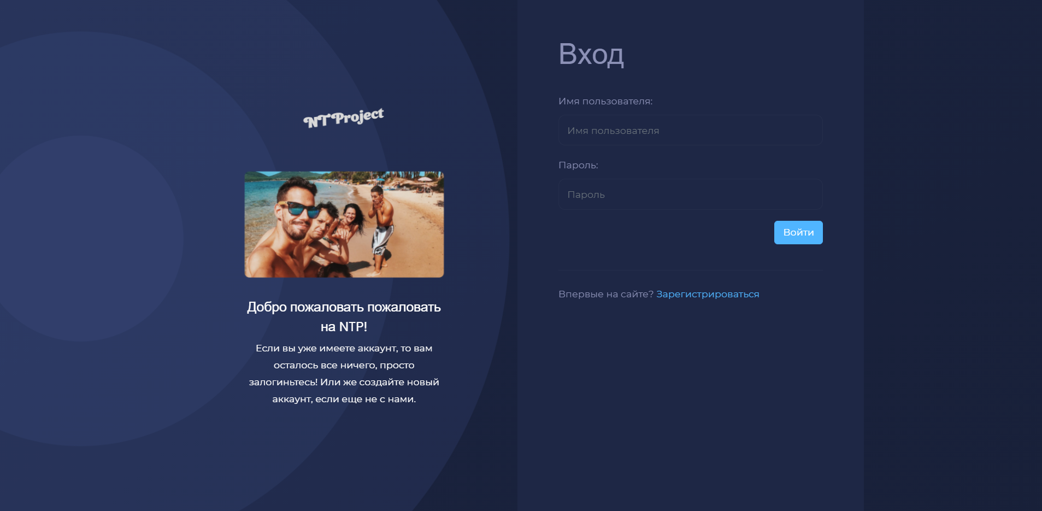
с
Страница авторизации
19

Slide 20
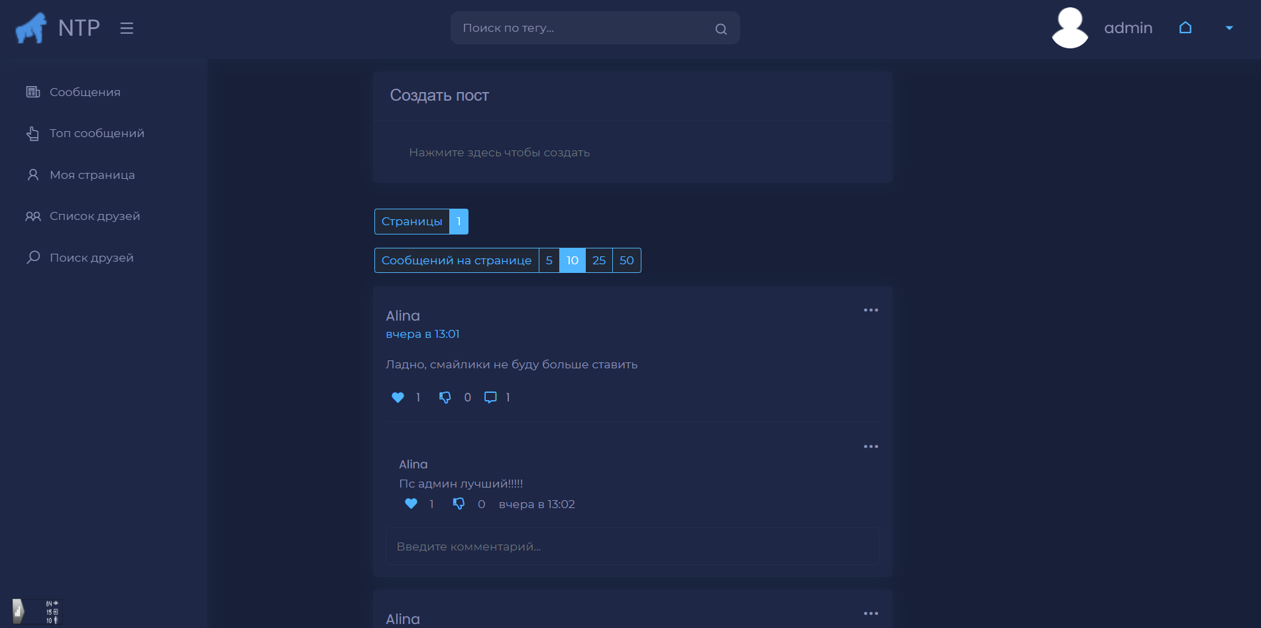
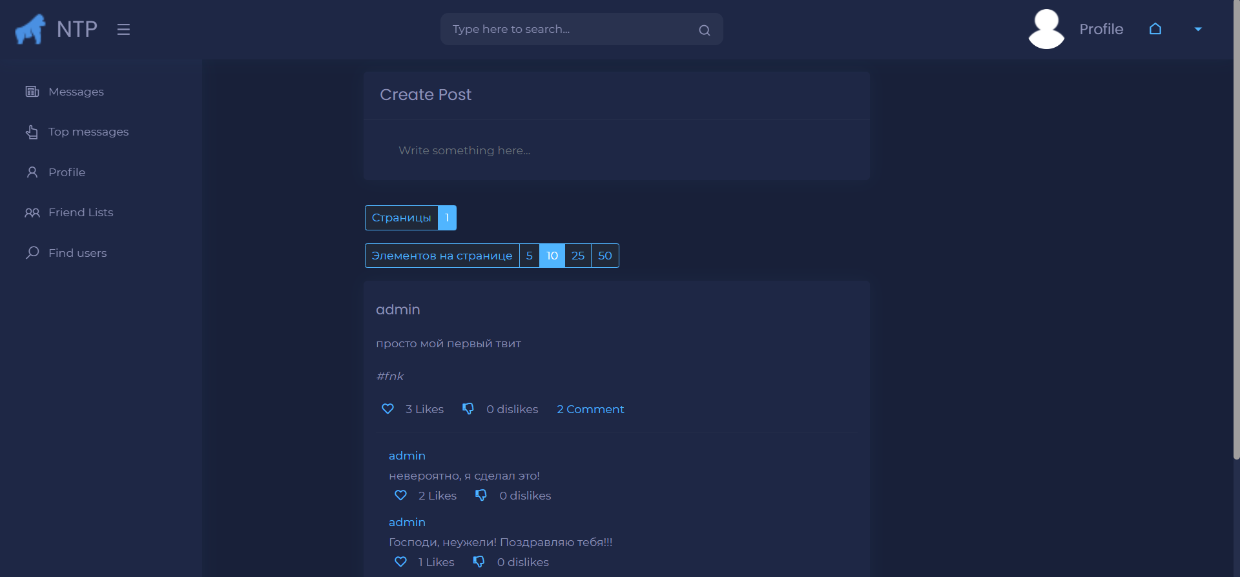
с
Главная страница
20

Slide 21
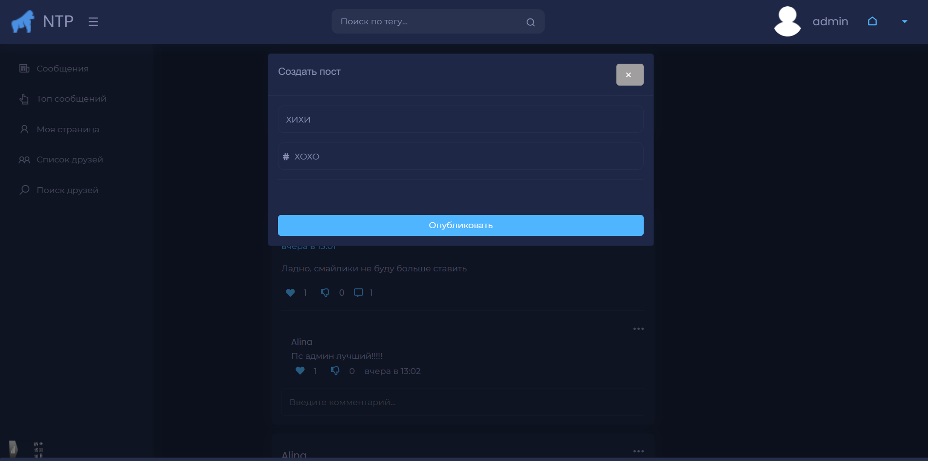
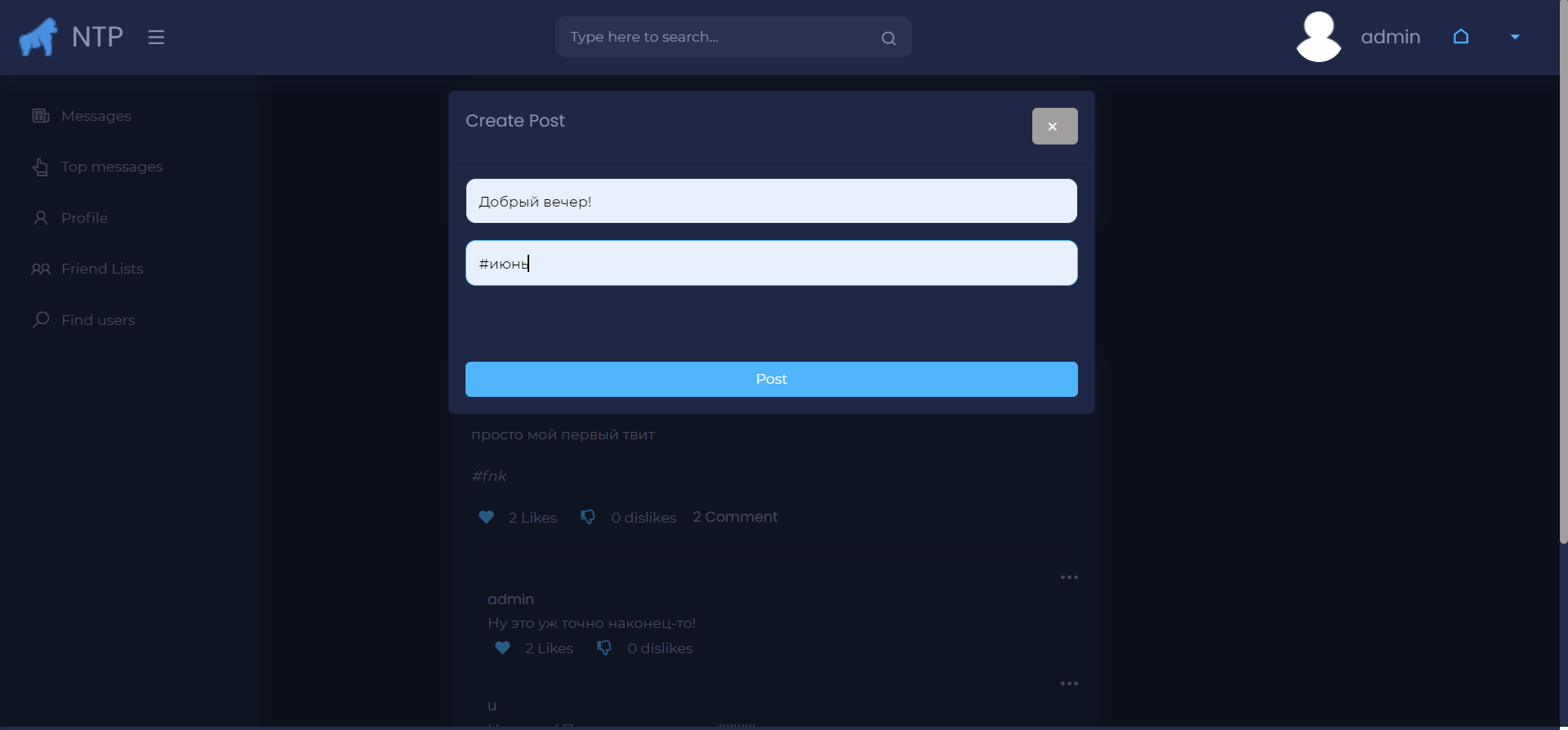
с
Создание и публикация заметки
21

Slide 22
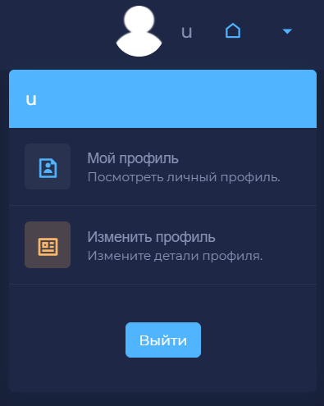
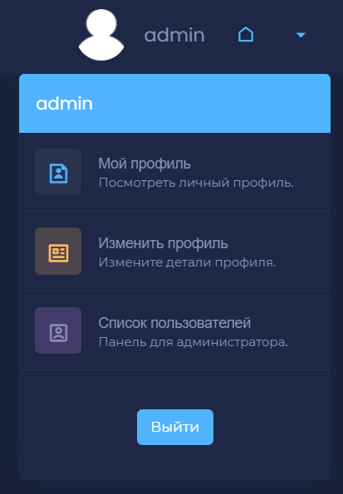
с
Выпадающее меню
22

Slide 23
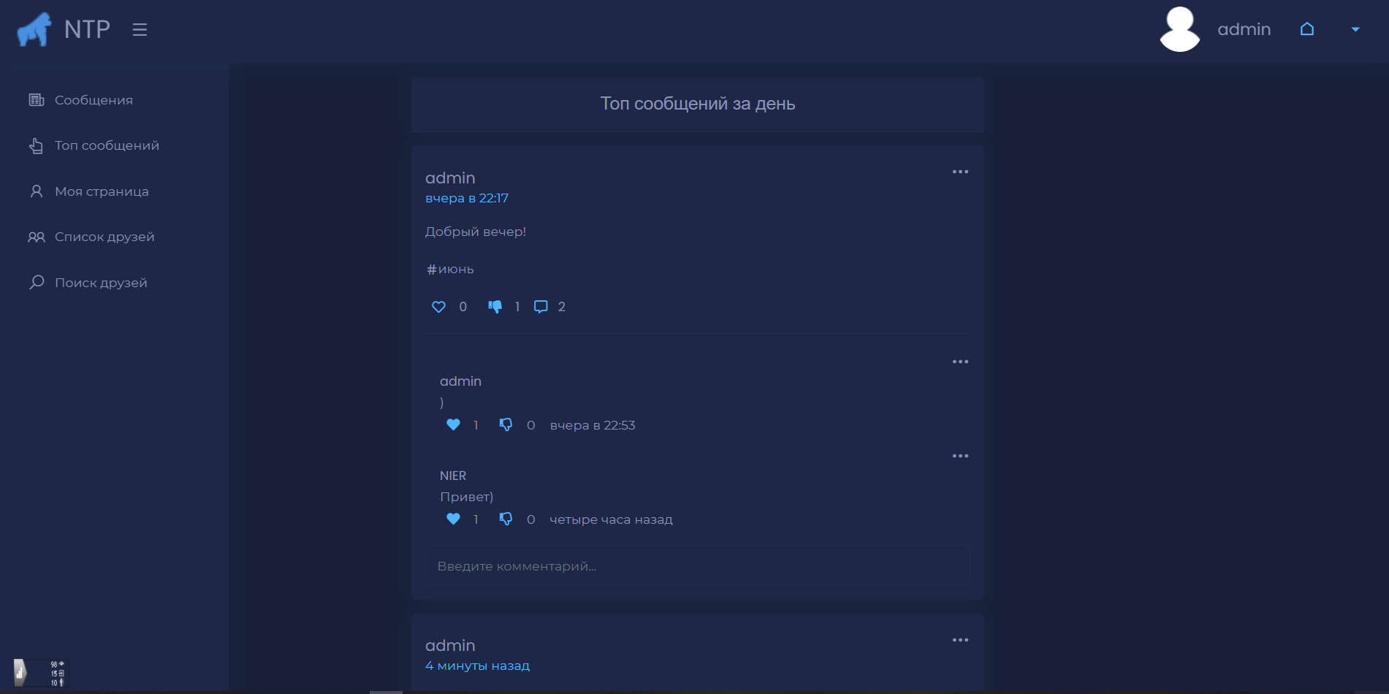
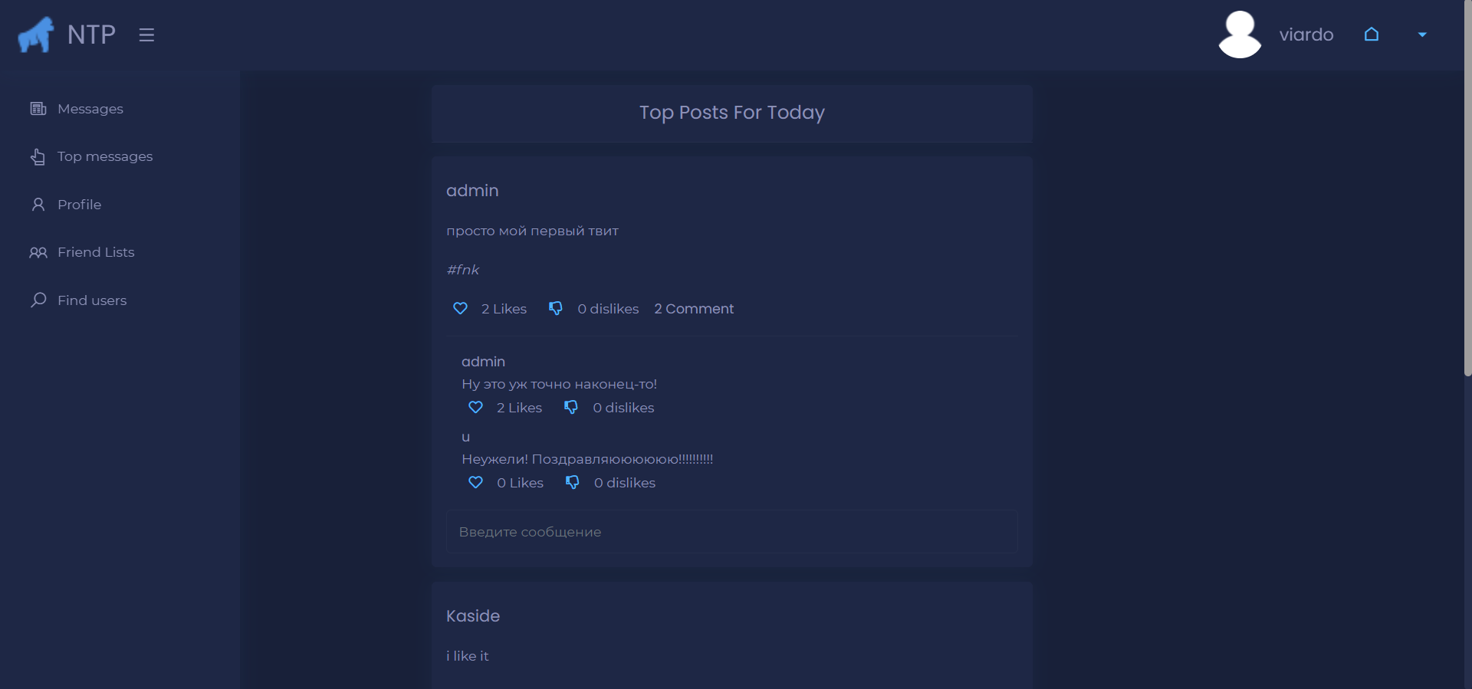
с
Cтраница 20 самых популярных заметок за последние 24 часа
23

Slide 24
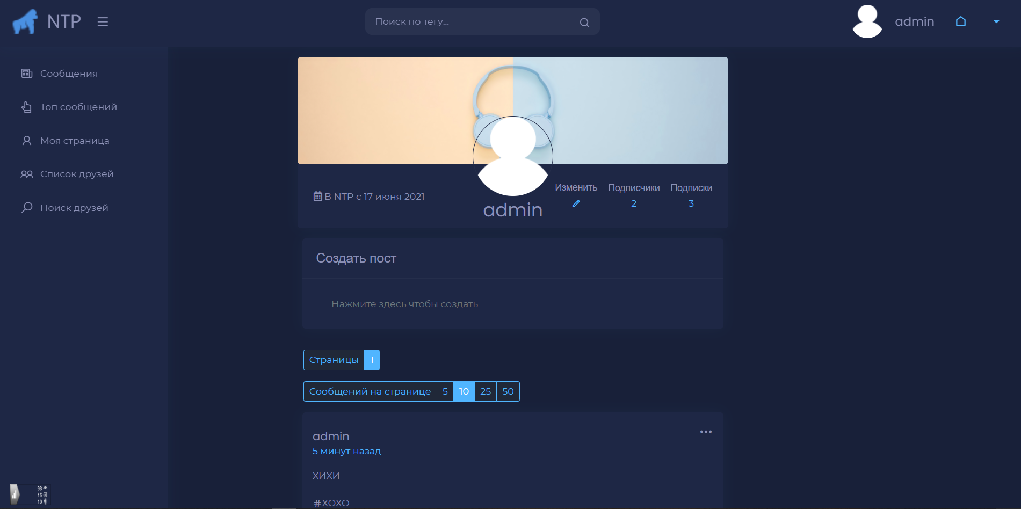
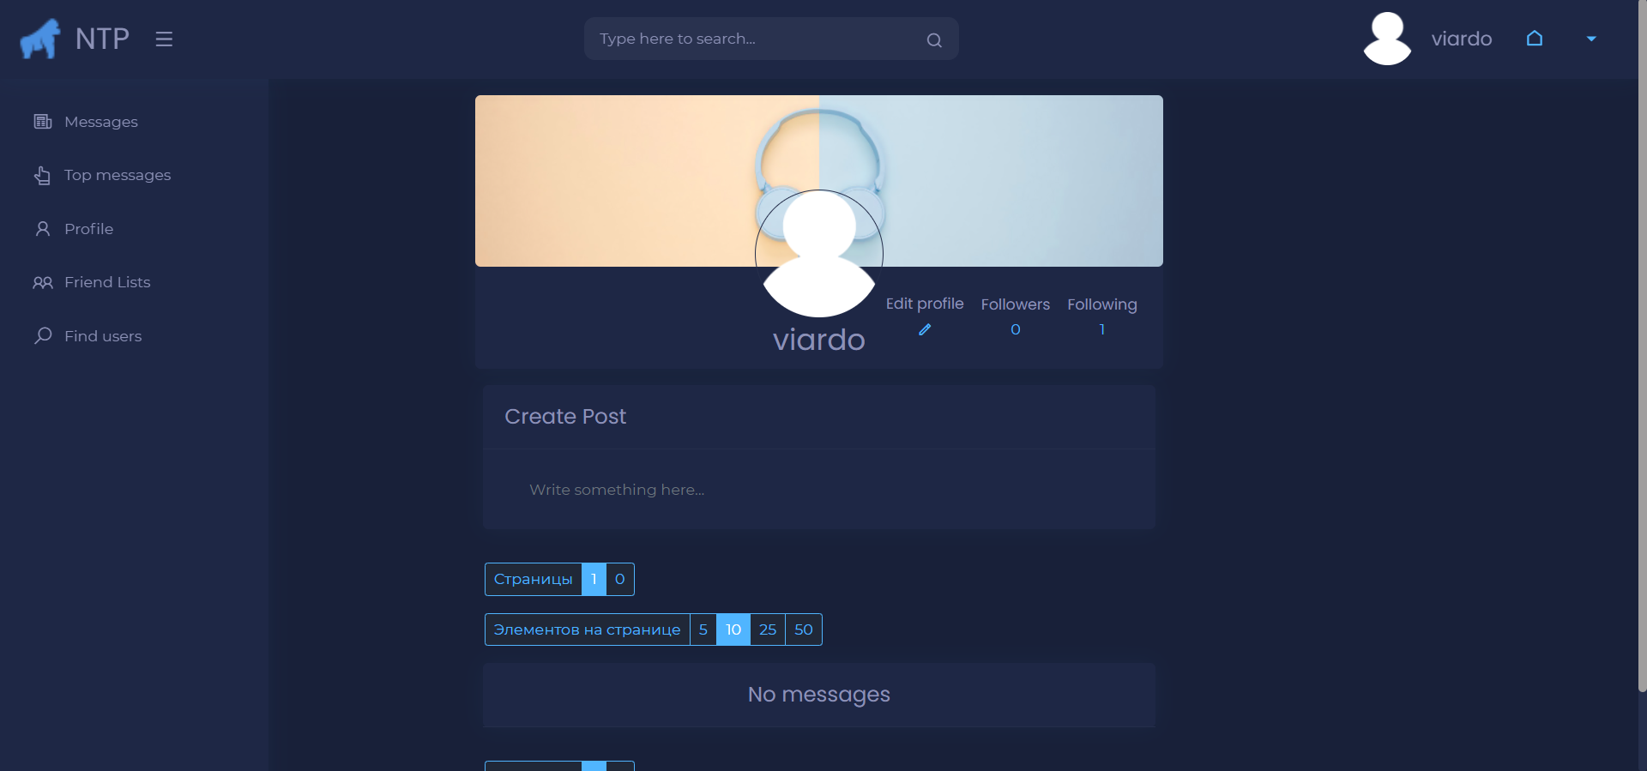
с
Личная страница
24

Slide 25
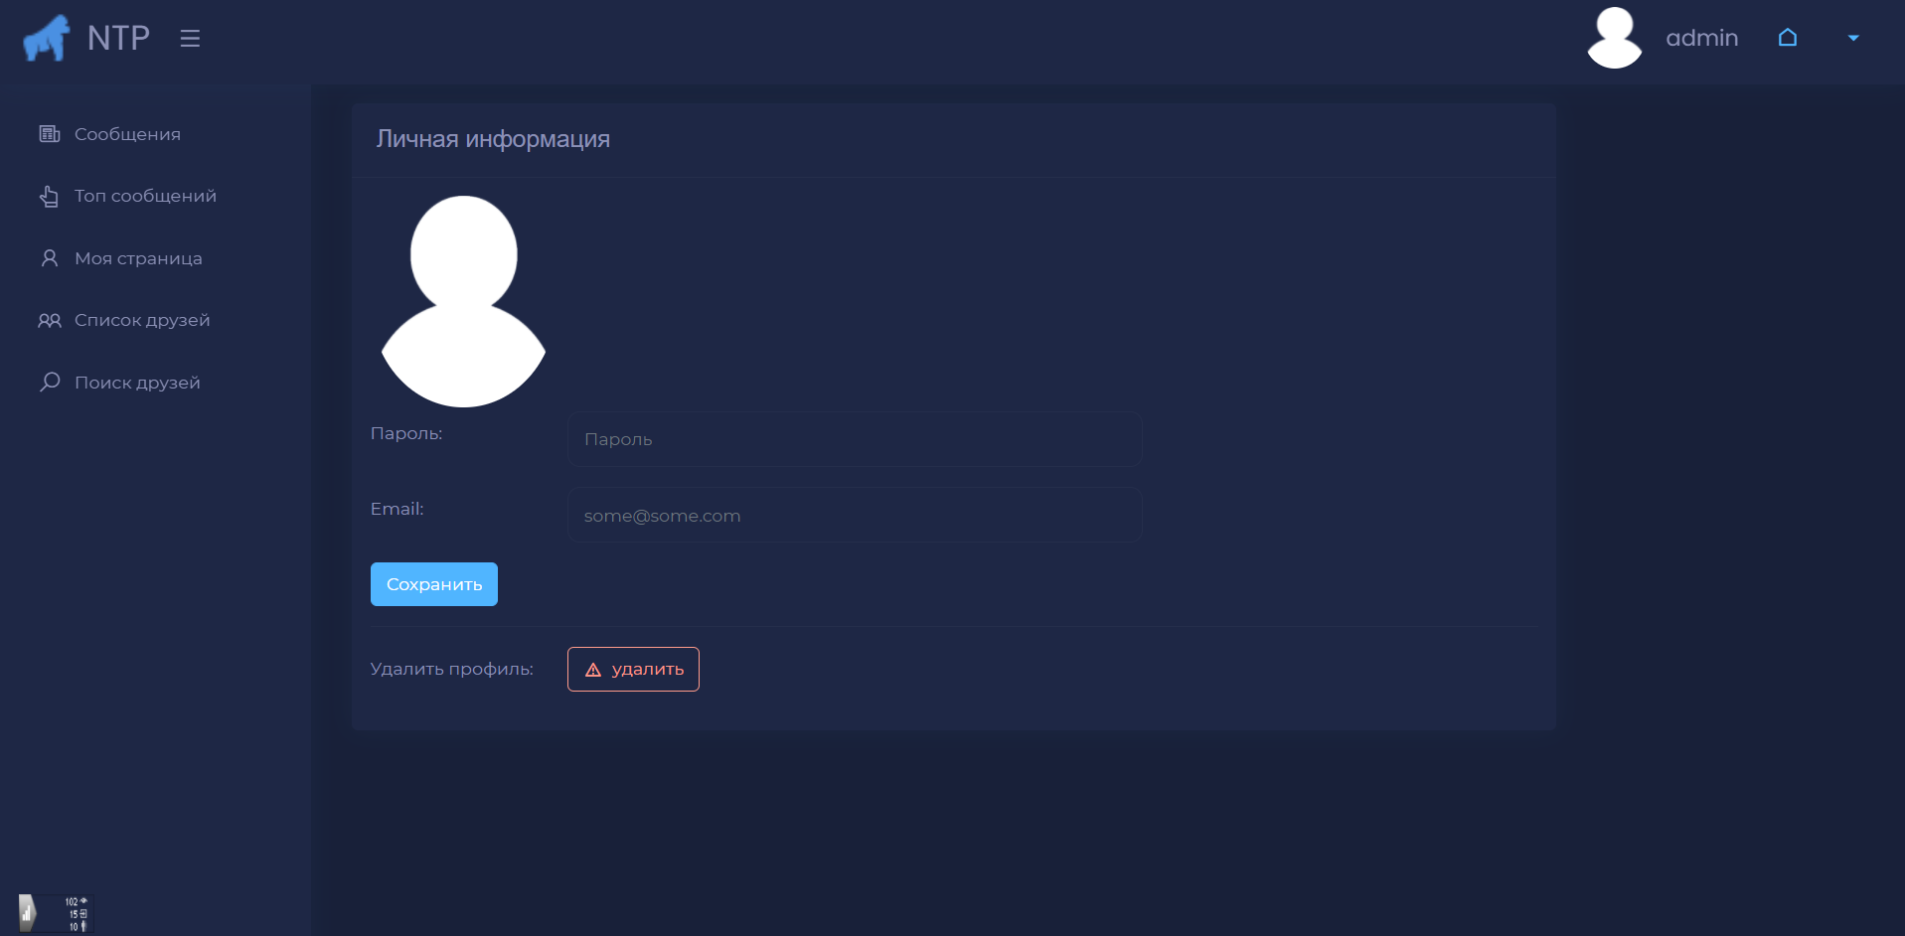
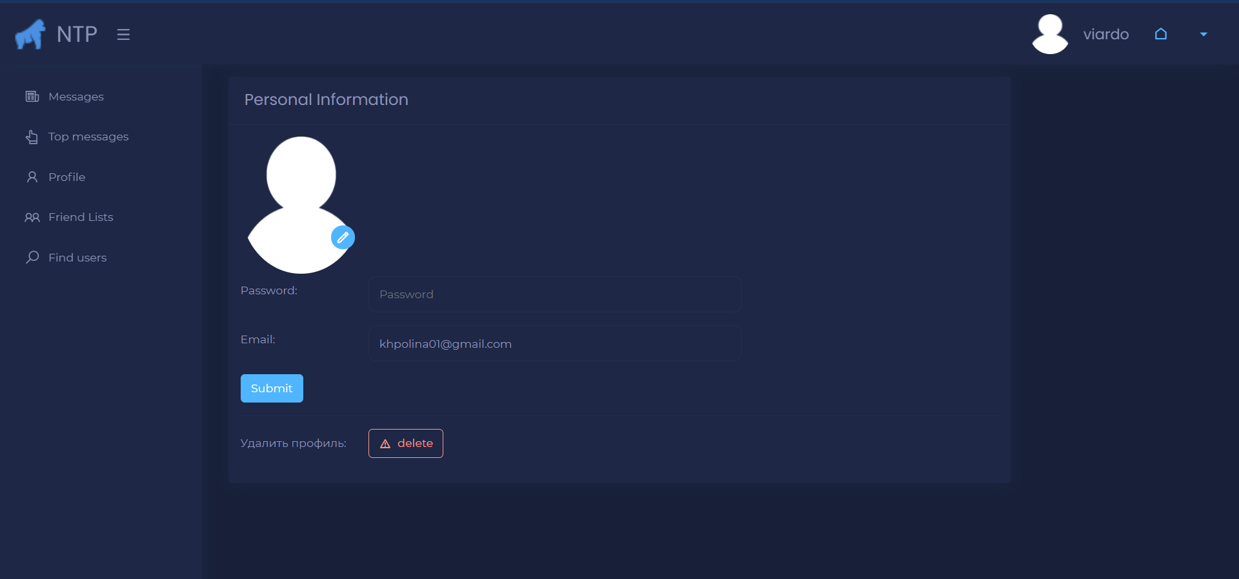
с
Редактирование личной информации
25

Slide 26
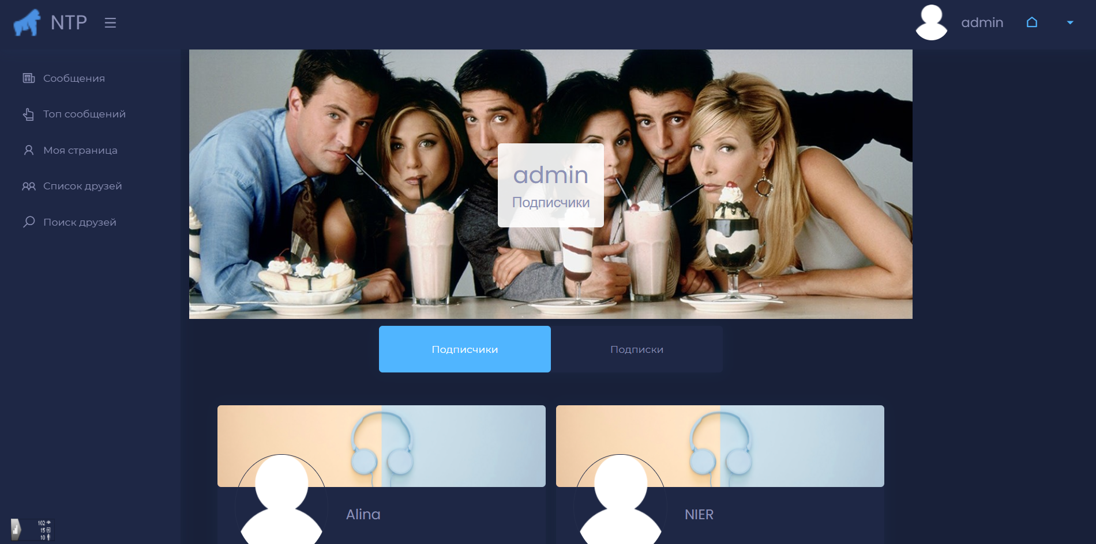
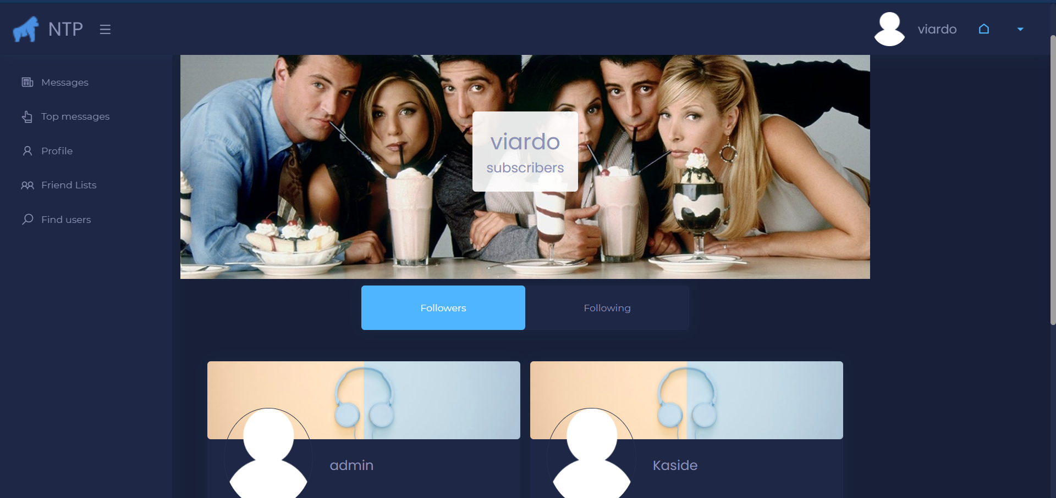
с
Страница подписок/подписчиков
26

Slide 27
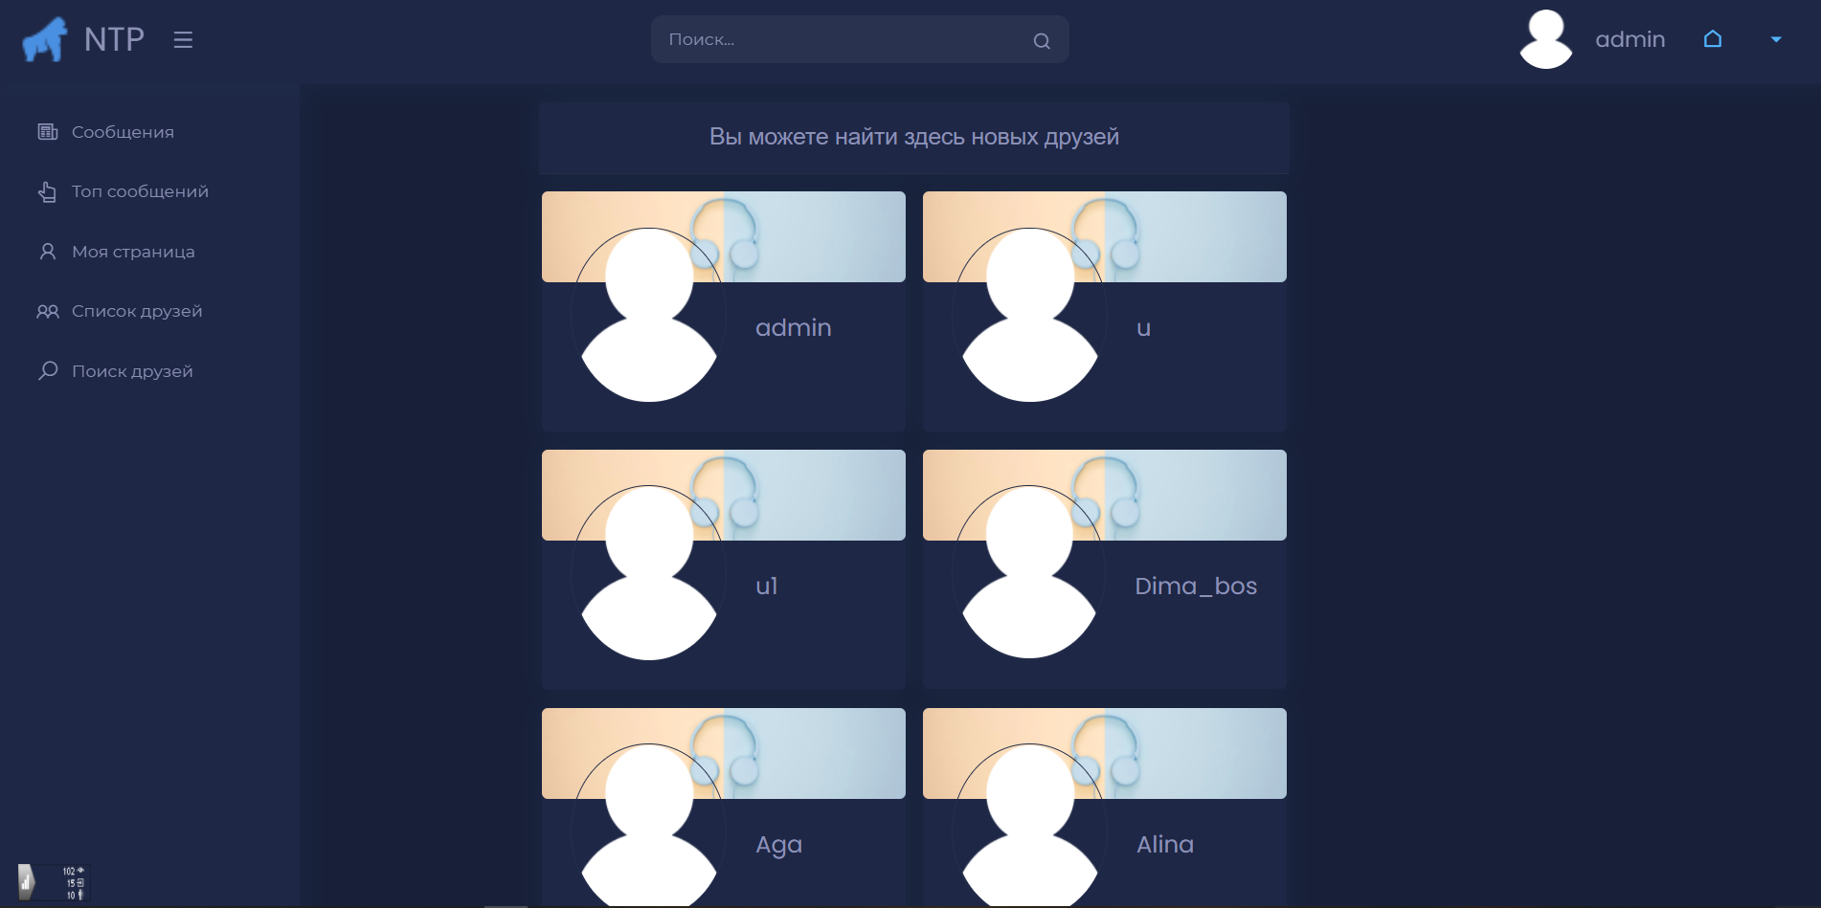
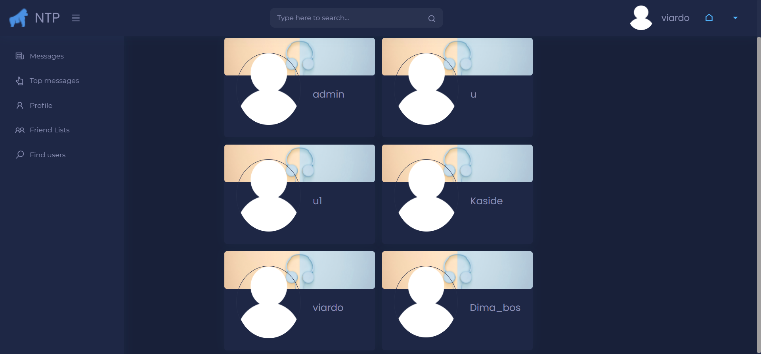
с
Страница поиска пользователей
27

Slide 28
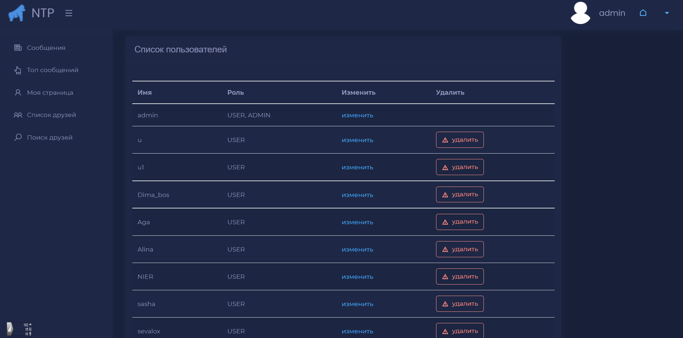
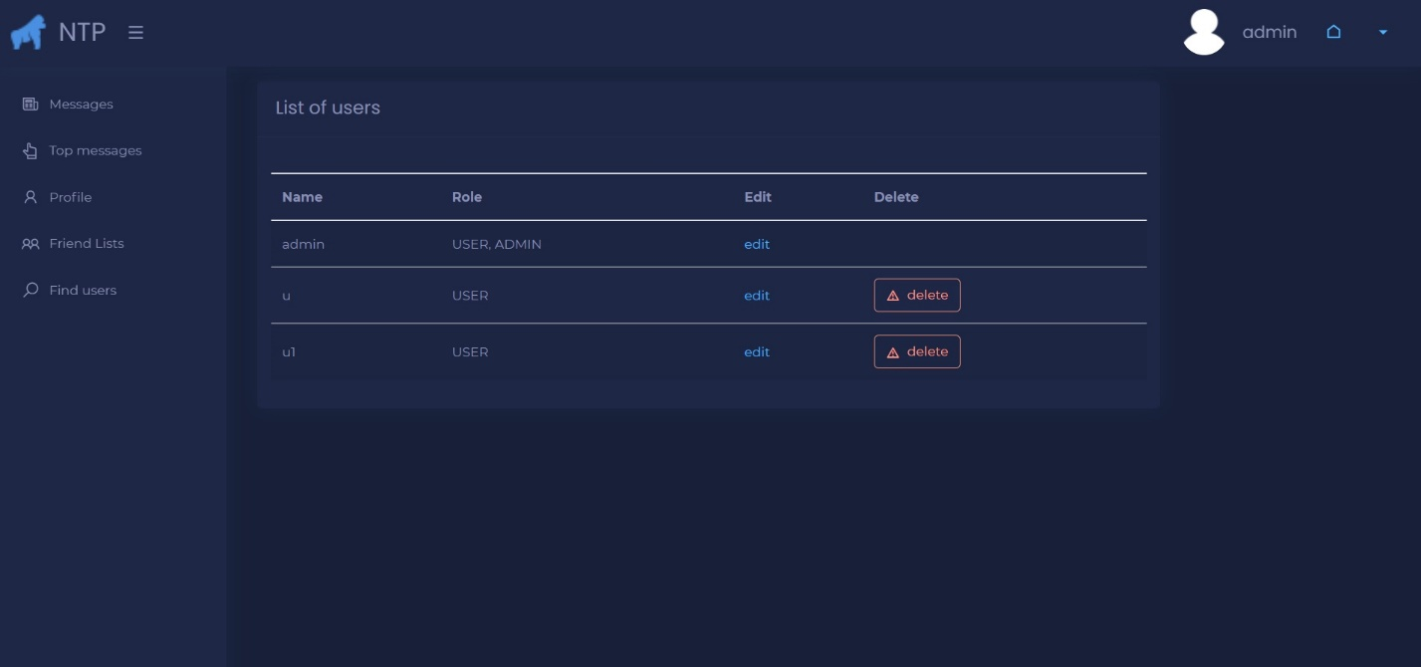
с
Панель администратора
28

Slide 29
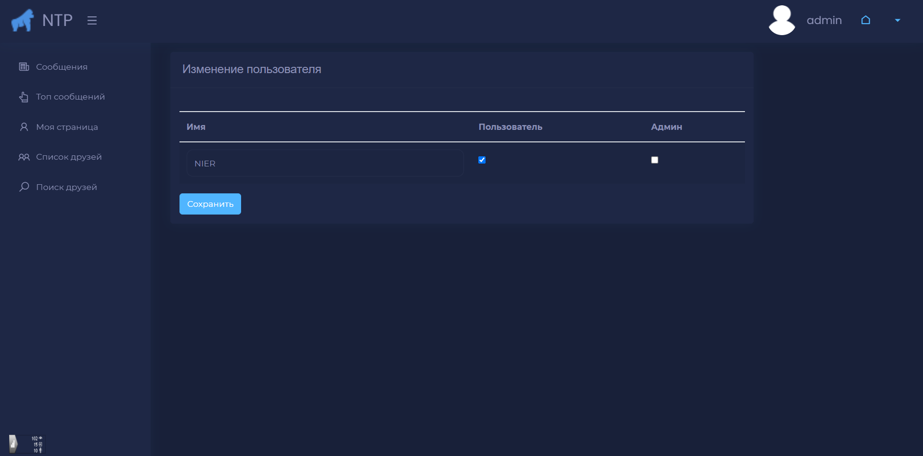
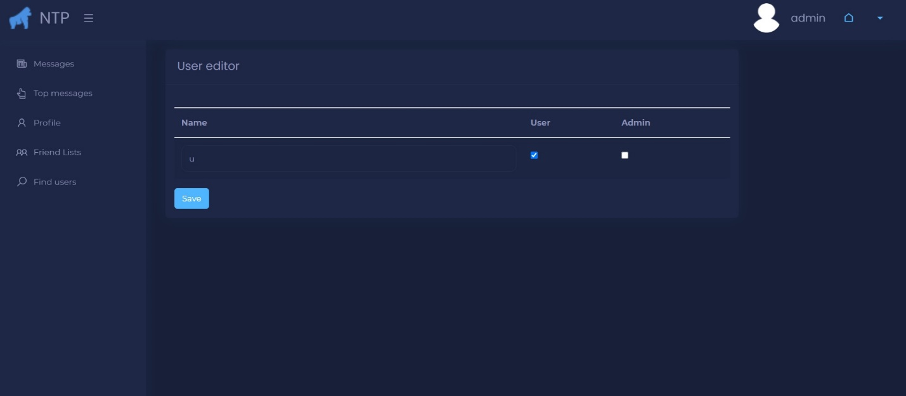
с
Панель назначение ролей пользователям для администратора
29

Slide 30
Заключение
Основные задачи
Разработана Frond-end часть, находящаяся в браузере клиента
Разработана Back-end часть, находящаяся на удаленном сервере
Разработана база данных, находящаяся на удаленном сервере
Была создана связь между Front-end и Back-end частями приложения
Цель
Разработано веб-приложение предоставляющие возможность для создания и публикации коротких заметок в формате блога.
30

Slide 31
Воронежский Государственный университет Кафедра технологий обработки и защиты информации
Социальная сеть для публичного обмена сообщениями “NTproject”
Исполнители: В.В. Шумбасов, М.А. Проценко, П.А. Хоменко
31

